Slide 1

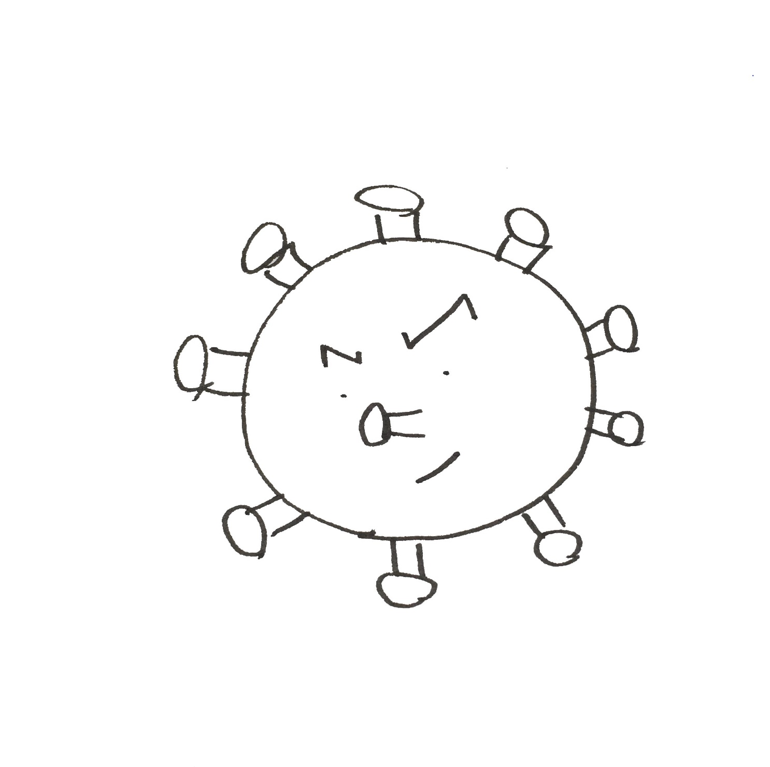
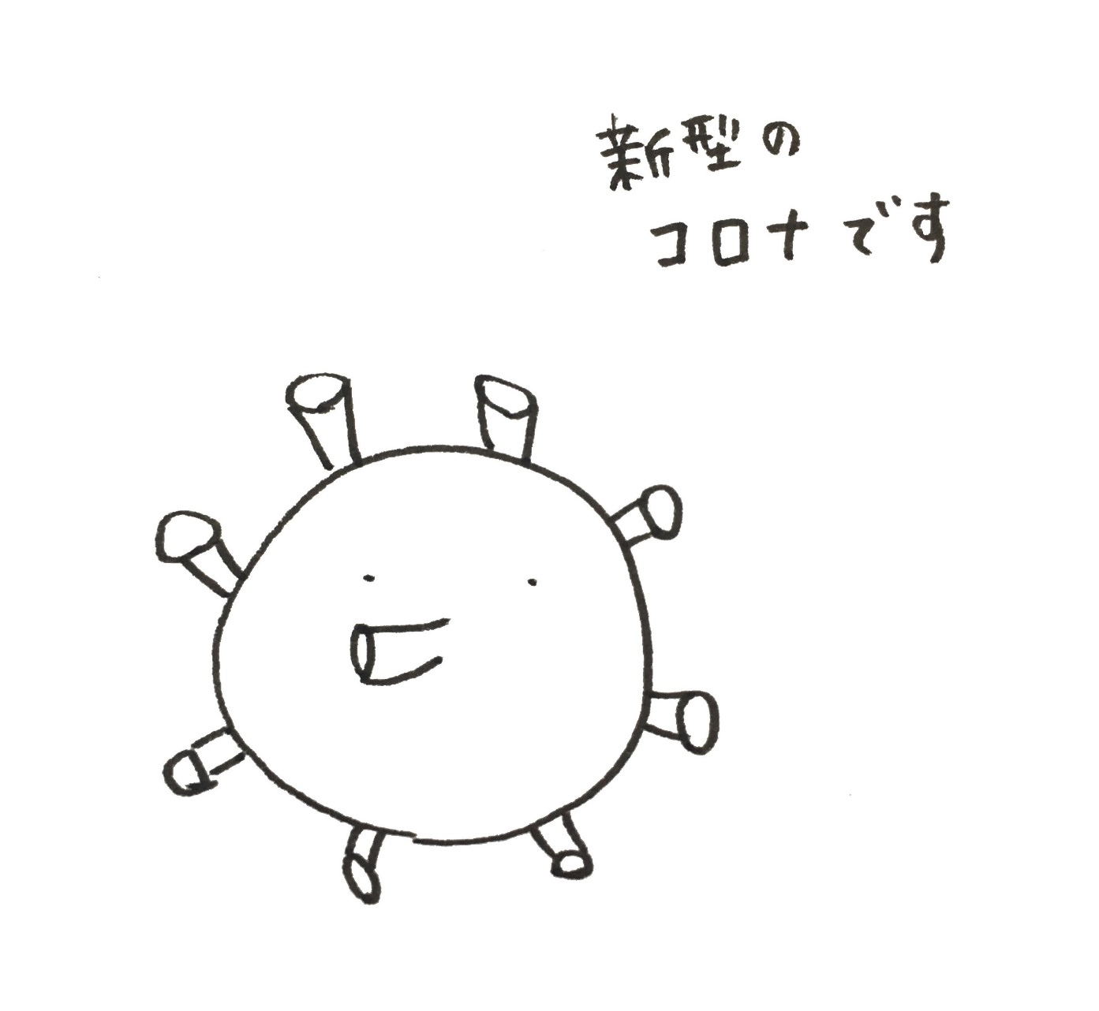
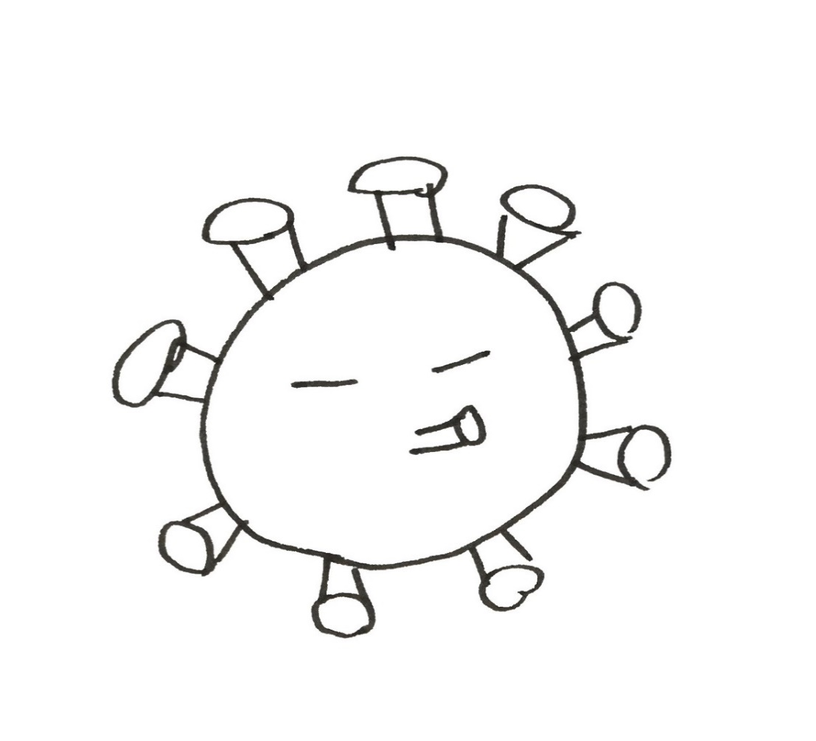
新型コロナウイルスの３つの顔を知ろう！ ～負のスパイラルを断ち切るために～ 振り返りシート

Slide 2
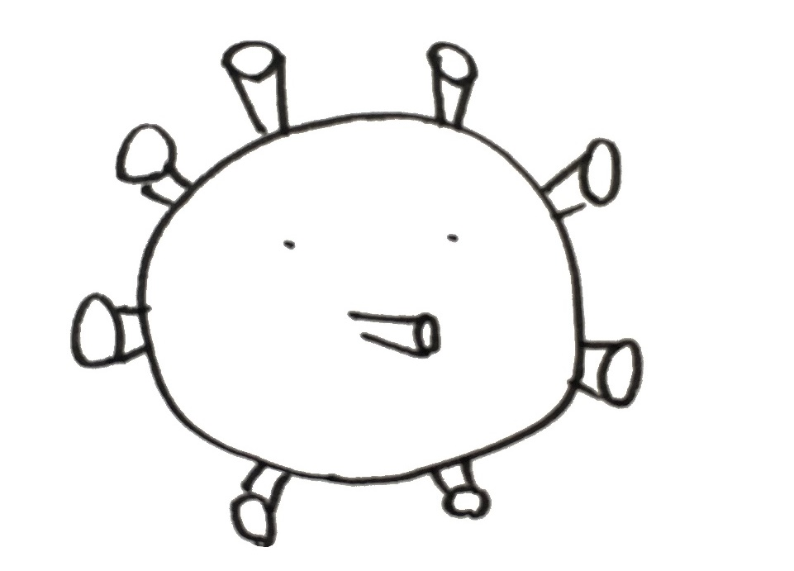

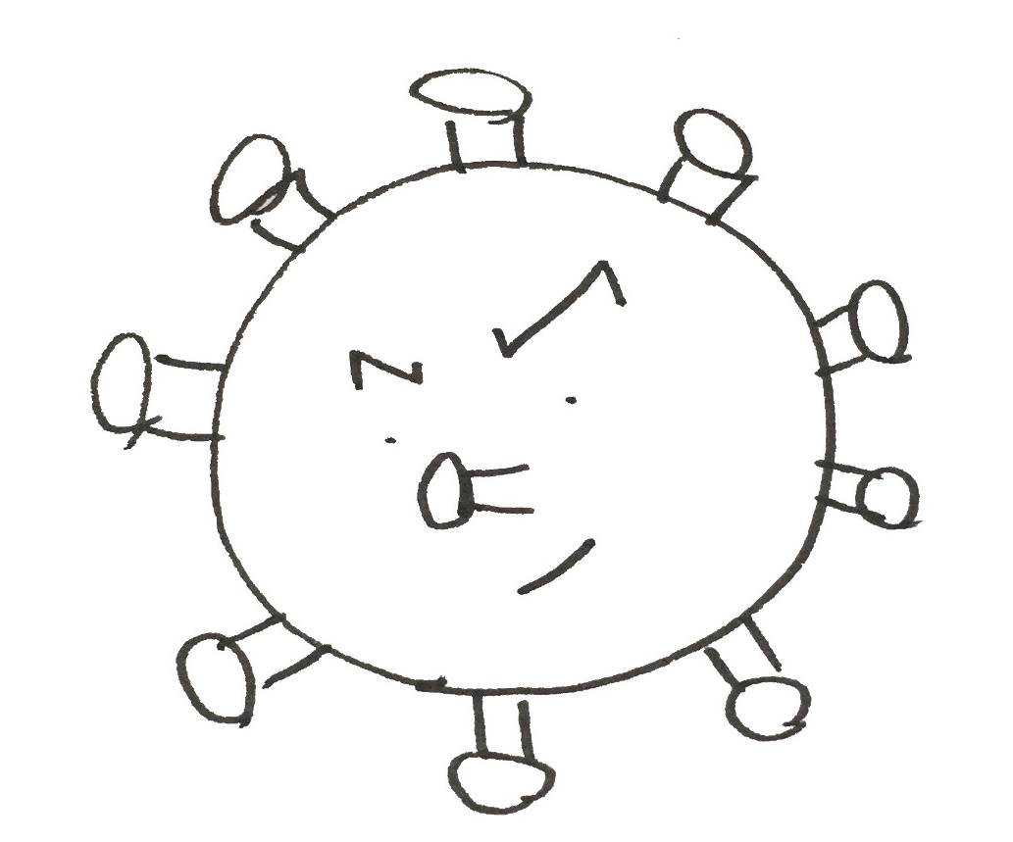
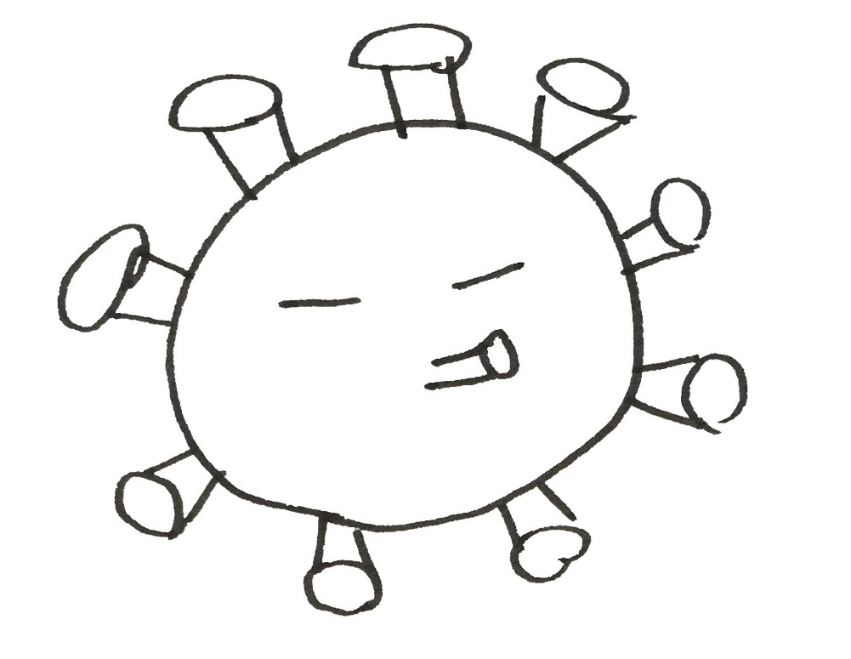
３つの“感染症〟とは？
第１の“感染症”
「 」
第３の“感染症”
「 」
第２の“感染症”
「 」
Notes:
「3つの顔を知ろう！」のガイドで、新型コロナウイルスがもたらす３つの「感染症」について
学ぶことができたと思います。その３つとはなんでしたか？？
この３つは、このようにつながっていきます。つながることで、それぞれがさらに成長していき、新型コロナウイルスが広がっていってしまうのです。
※それぞれの感染症については、ガイドを見て復習してみましょう。
次に、この３つのつながりを具体的に振り返りましょう。

Slide 3
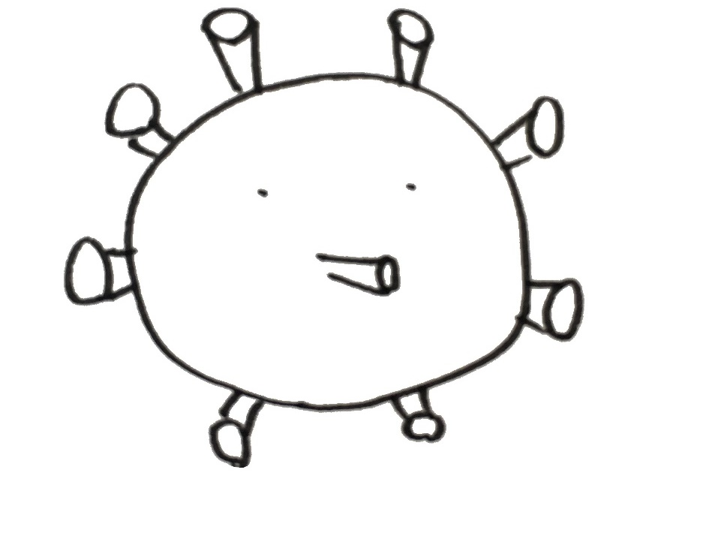
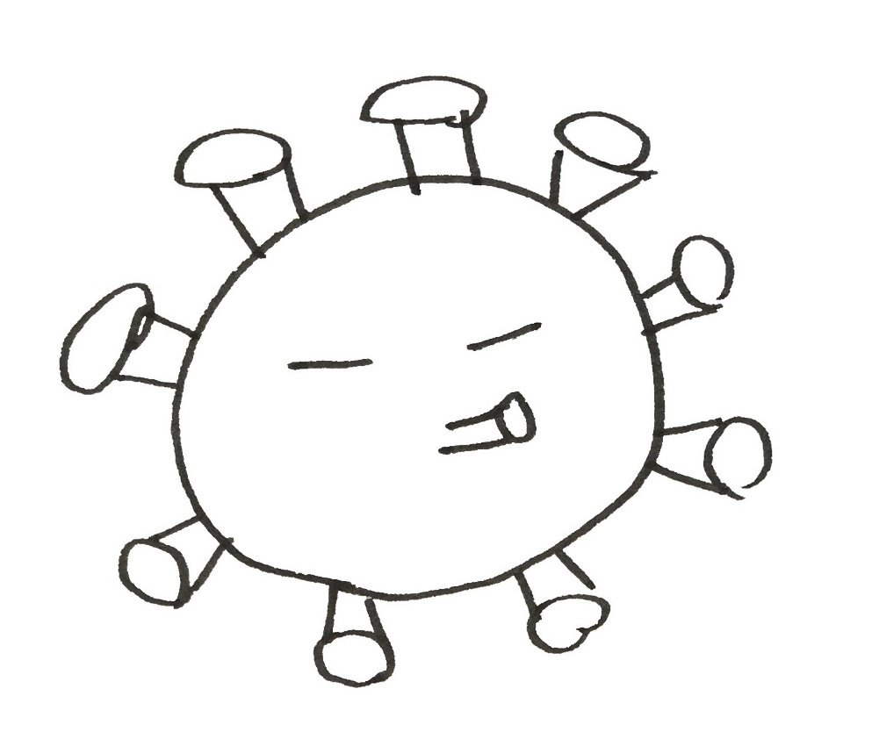
第１と第２の“感染症”は
どうつながっているの？
第１の“感染症”
「病気」
第１の“感染症”はどのようにして第２の“感染症”を引き起こすのでしょう？
答え：
第２の“感染症”
「不安」
Notes:
新型コロナウイルスがもたらす病気そのものは、不安を引き起こします。どうしてだと思いますか？？？
回答案：
・未知のウイルス（ワクチンや薬がない）でわからないことが多いから。
・感染者の人数が増え続けているから

Slide 4
第２と第３の感染症は
どうつながっているの？
第３の“感染症”
「差別」
第２の“感染症”
「不安」
第２の“感染症”はどのようにして第３の“感染症”を引き起こすのでしょう？
答え：
Notes:
次に、人々の気持ちが不安になると、それが差別を引き起こします。
どうして不安が差別につながるのでしょうか？
回答案
・不安であるがゆえに、自分自身を守るために（生き延びようとする本能）ウイルス感染にかかわる人を遠ざけたり、
ある特定の人々を敵とみなして接してしまうようになるから。

Slide 5
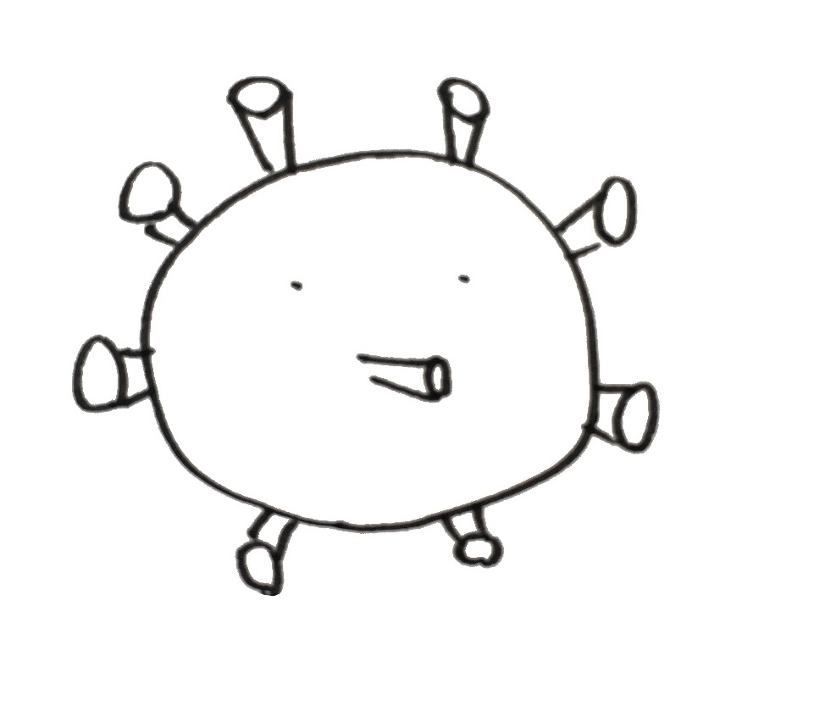
第３の“感染症”はどのようにして第１の“感染症”の拡大を引き起こすのでしょう？
第３と第１の感染症は
どうつながっているの？
答え：
第１の“感染症”
「病気」
第３の“感染症”
「差別」
Notes:
差別が広がると、それが病気の拡大につながります。これは、どういうことでしょうか？
回答案
・差別を受けるのが怖くて熱や咳があっても誰にも言わなかったり、病院に行こうとしなかったりする。その結果として病気の拡散を招く

Slide 6
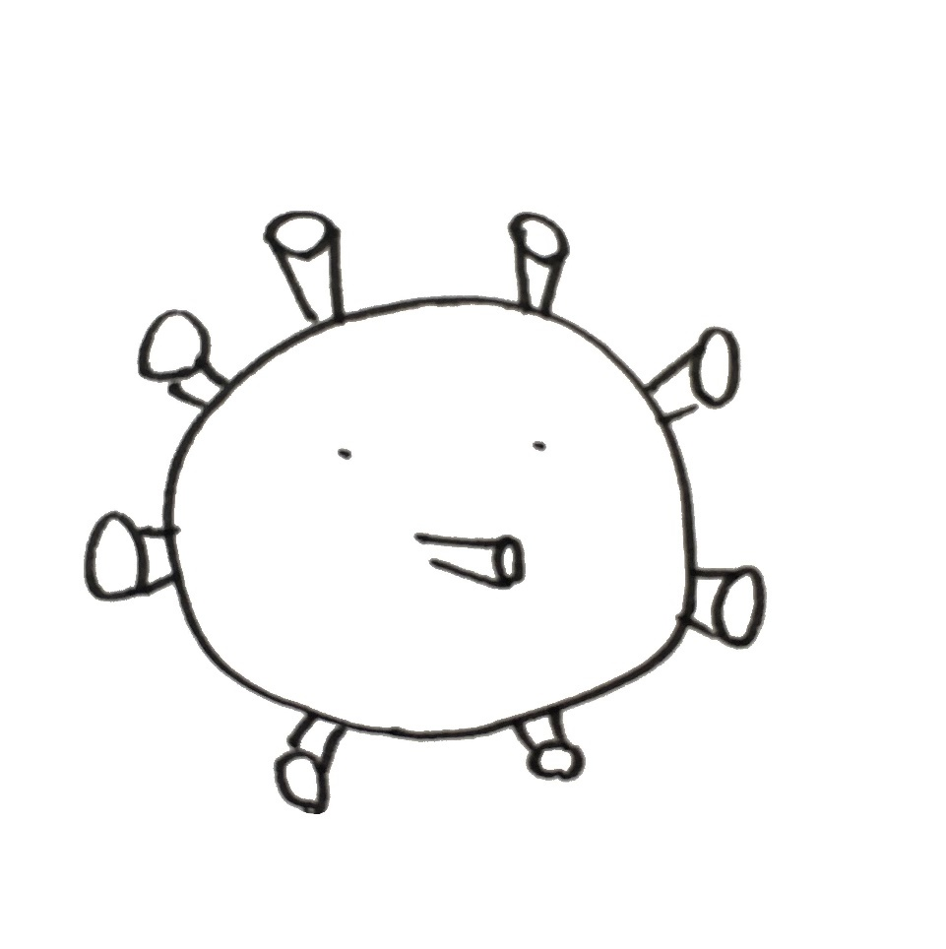
この“感染症〟の怖いところを一人一人が理解して感染の予防に努めることが大切です。
負のスパイラルで“感染症”が拡がる
３つの“感染症〟は
どうつながっているの？
③差別を受けるのが怖くて熱や咳があっても受診をためらい、結果として病気の拡散を招く
①未知なウイルスでわからないことが多いため不安が生まれる
第１の“感染症”
「病気」
②人間の生き延びようとする本能によりウイルス感染にかかわる
人を遠ざける
第３の“感染症”
「差別」
第２の“感染症”
「不安」
Notes:
この負のスパイラルを理解して、それぞれが３つの感染症を防ぐために必要な行動をとることが大切です。

Slide 7
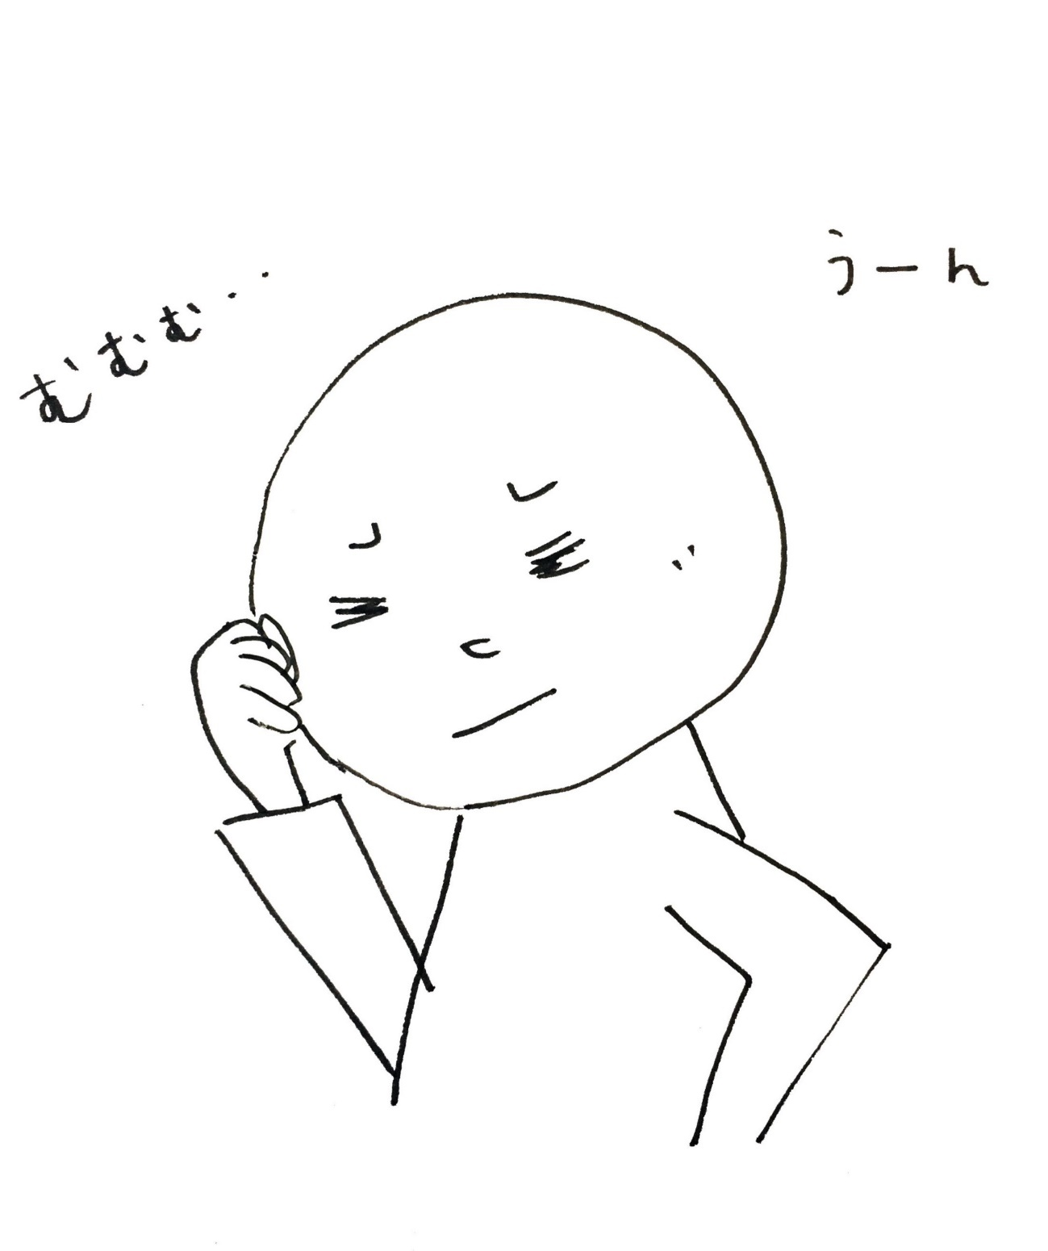
皆さんも、
ウイルスに関する悪い情報ばかりに目が向いていたり、なにかとウイルスに結び付けて考えたりしていませんか？
「あの人咳してる・・・コロナなんじゃない」
「あの地域はコロナが流行っているからあそこ
のものを買うのはやめよう・・・」
「熱があるけど怖いから黙っていよう・・・」
このように思い、行動することから “感染症〟は広がっていきます。
これらの“感染症〟をふせぐために、私たちはどのような工夫ができる
でしょうか？

Slide 8
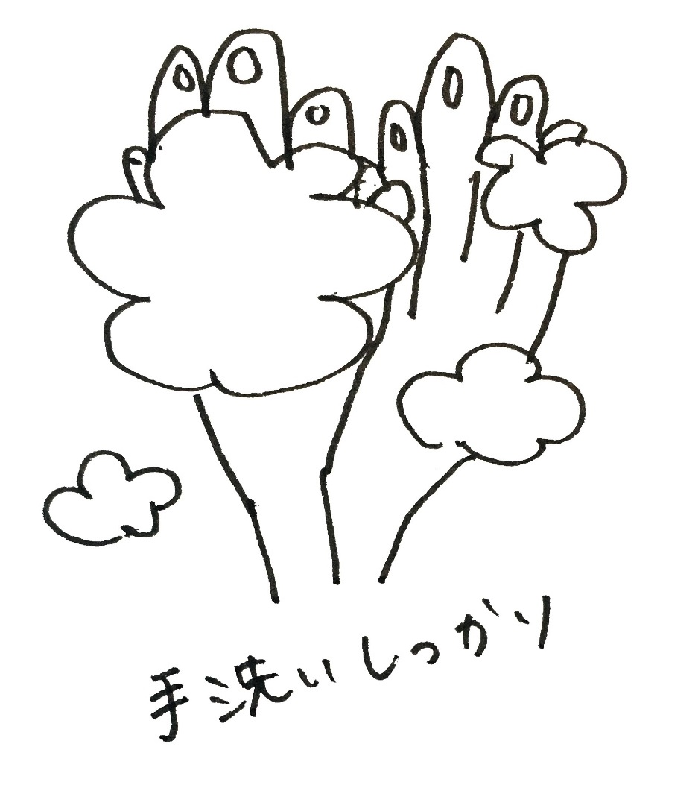
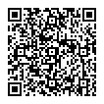

最近いつ手を洗いましたか？何秒洗いましたか？
こまめな手洗いを心がけましょう！
水だけではなく、石鹸も使うようにしましょう。アルコール消毒も効果的です。
１回で３０秒以上は洗うようにしましょう。
第１の“感染症〟を
ふせぐために
手洗いの仕方を改めて確認しよう！
Notes:
こまめな手洗いをすることは大切な衛生行動の１つです。

Slide 9
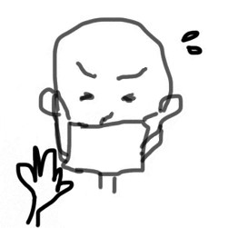
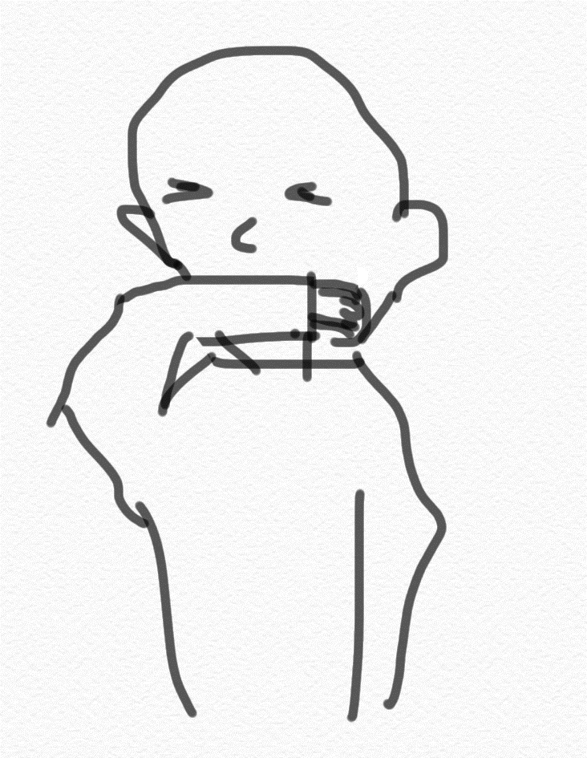
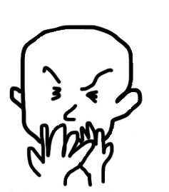
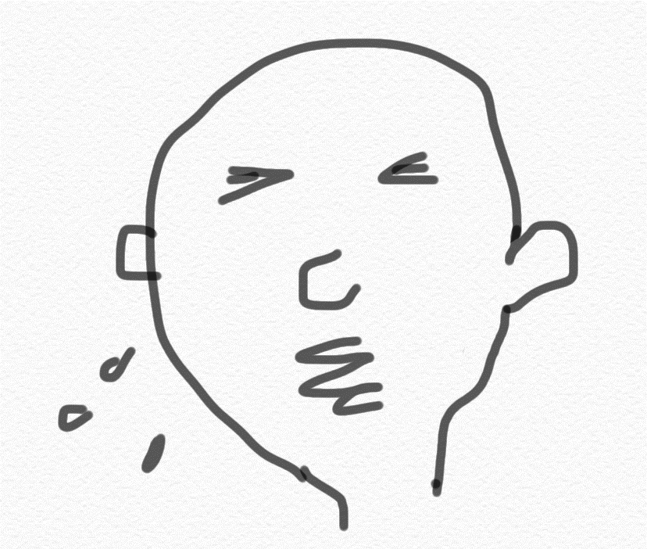
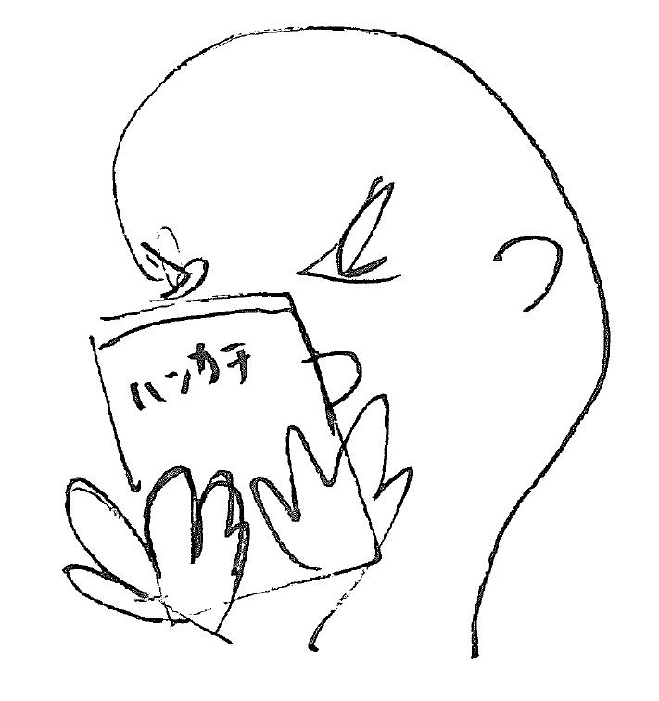
咳をするときの正しい仕方を選んでください。
第１の“感染症〟を
ふせぐために
（ ）
（ ）
（ ）
（ ）
（ ）
Notes:
３つの正しい咳エチケットは、
1.マスクを着用する
2.ティッシュ・ハンカチなどで口や鼻を覆う
3.上着の内側や袖（そで）で覆う です。

Slide 10
新型コロナウイルス感染予防のために言われている「三密」とはなんですか？
家や教室の換気はしましたか？
多くの人が集まるような場所は避けていますか？
友達と話すときに距離を意識しましたか？一定時間以上多くの人と話すとき、どのくらいの距離を保つことが理想でしょう？
第１の“感染症〟を
ふせぐために
Notes:
「密閉」「密集」「密接」です。
換気の悪い《密閉》空間、多数が集まる《密集》場所、間近で会話や発声をする《密接》場面
は、感染リスクが高いといわれています。
対面で人と人との距離が近い接触（互いに手を伸ばしたら届く距離でおよそ２ｍとされています）が、一定時間以上、多くの人々との間で交わされる環境は、リスクが高いといわれています。
（出典：厚労省）

Slide 11
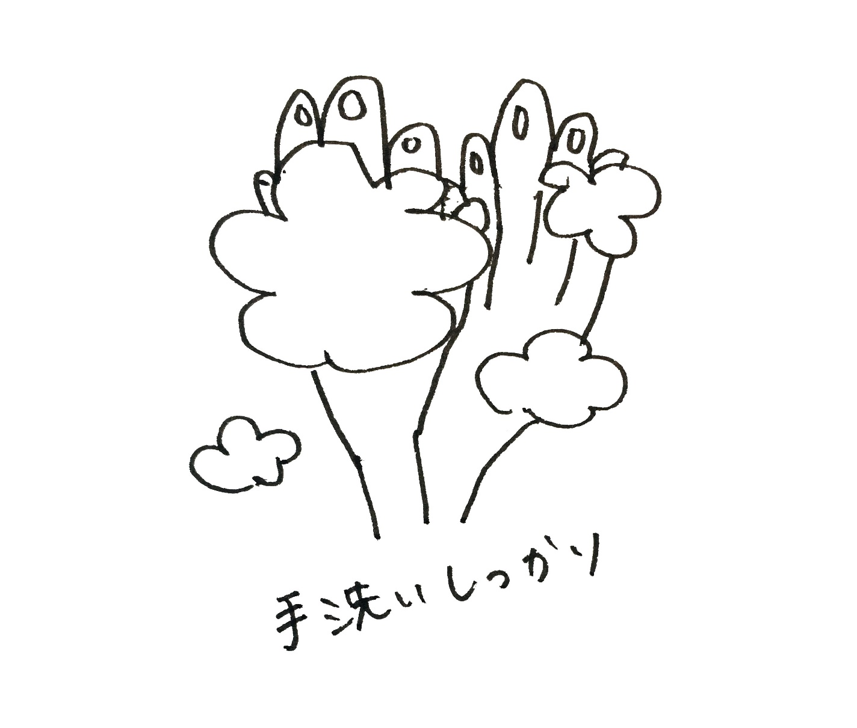
１人１人が衛生行動を徹底しましょう。
「手洗い」
「咳エチケット」
「人混みを避ける」
など、
ウイルスに立ち向かうための行動を、 自分のためだけではなく周りの人のためにもすることが大切です。
第１の“感染症〟を
ふせぐために

Slide 12
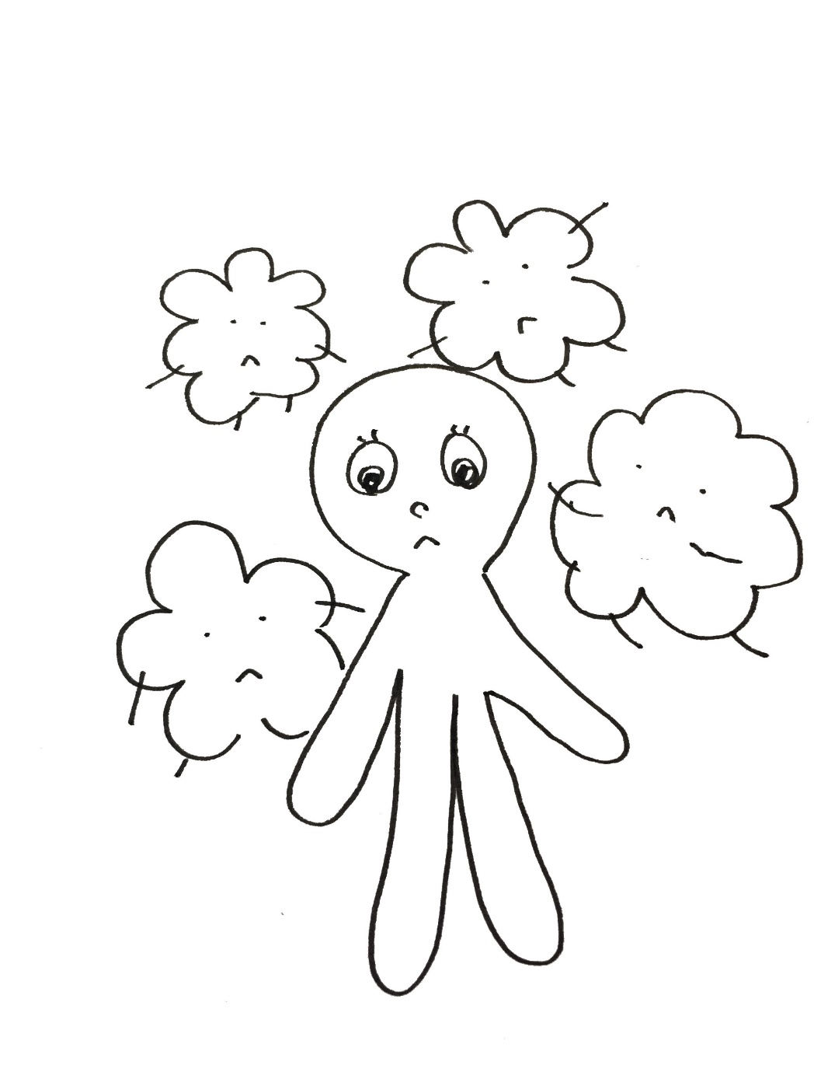
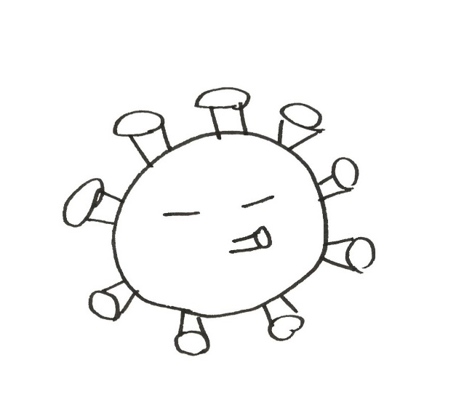
不安や恐れは身を守る為に必要な
感情ですが、不安や恐れは私たちの
気づく力
聴く力
自分を支える力
を弱め、私たちから力を奪い、
時に冷静な対応ができなくなることもあります。
第２の“感染症〟に
ふりまわされないために
Notes:
ウイルスが未知のものであるので不安や恐れは当然生まれますし、ある程度の不安や恐れは身を守るために必要な感情です。しかし、この気持ちは自分自身のさまざまな力を奪うことがあります。

Slide 13
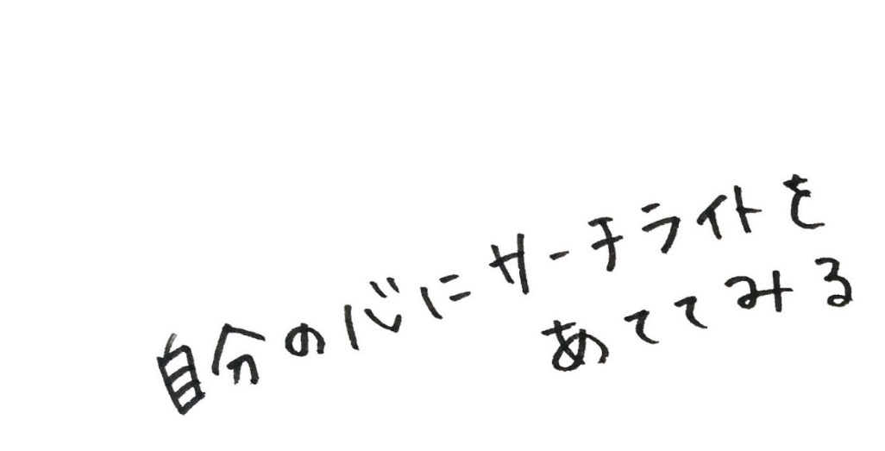
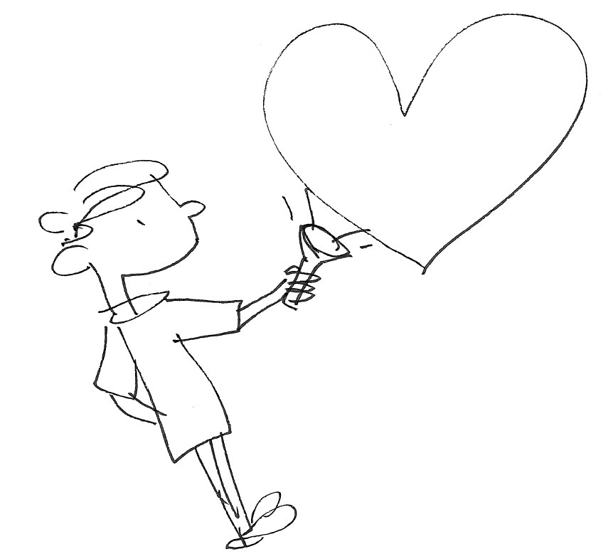
第２の“感染症〟にふりまわされないために
まずは自分を見つめてみましょう
今、自分自身はどういう状況にいますか？
その状況の中でどういう思いが
わいてきますか？
気づく力を高める
Notes:
まず、自分自身の現在の状況を客観的に見てみましょう。
・立ち止まって一息入れる。（深呼吸、お茶を飲む）
・今の状況を整理してみる。
・自分自身をいろいろな角度から観察してみる。（考え方、気持ち、ふるまいなど）

Slide 14
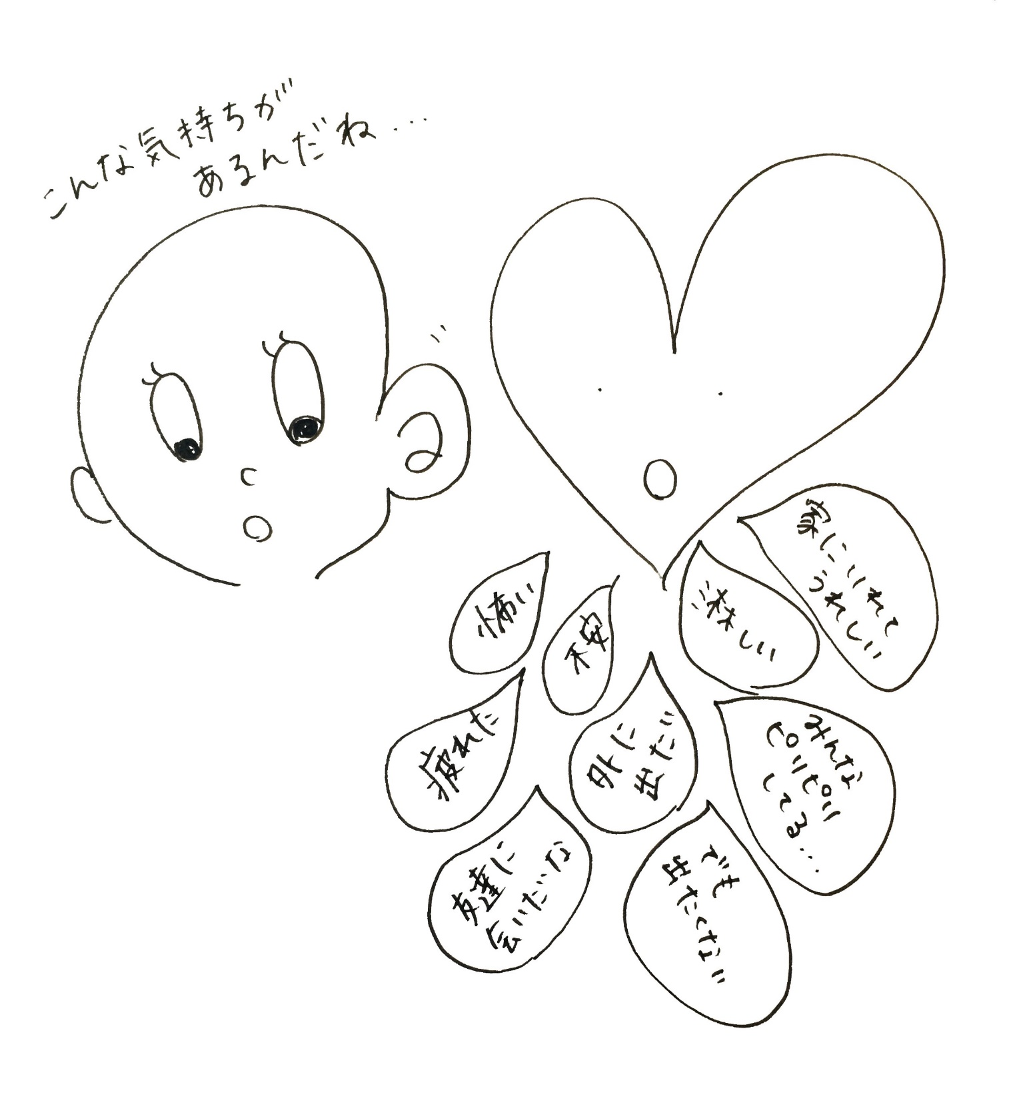
自分自身にどんな変化が起きているのか、心の声を聴いてみましょう。
いつもの自分と違う所はありませんか？
いつも通りに続けられていることはありますか？
第２の“感染症〟にふりまわされないために
聴く力を高める
Notes:
次に、自分自身を客観的に見たときに、普段と違うところや同じところがあるか確認してみましょう。
・ウイルスに関する悪い情報ばかりに目が向いていませんか？
・なにかと感染症に結び付けて考えていませんか？
・趣味の時間や親しい人との交流が減っていませんか？
・生活習慣が乱れていませんか？

Slide 15
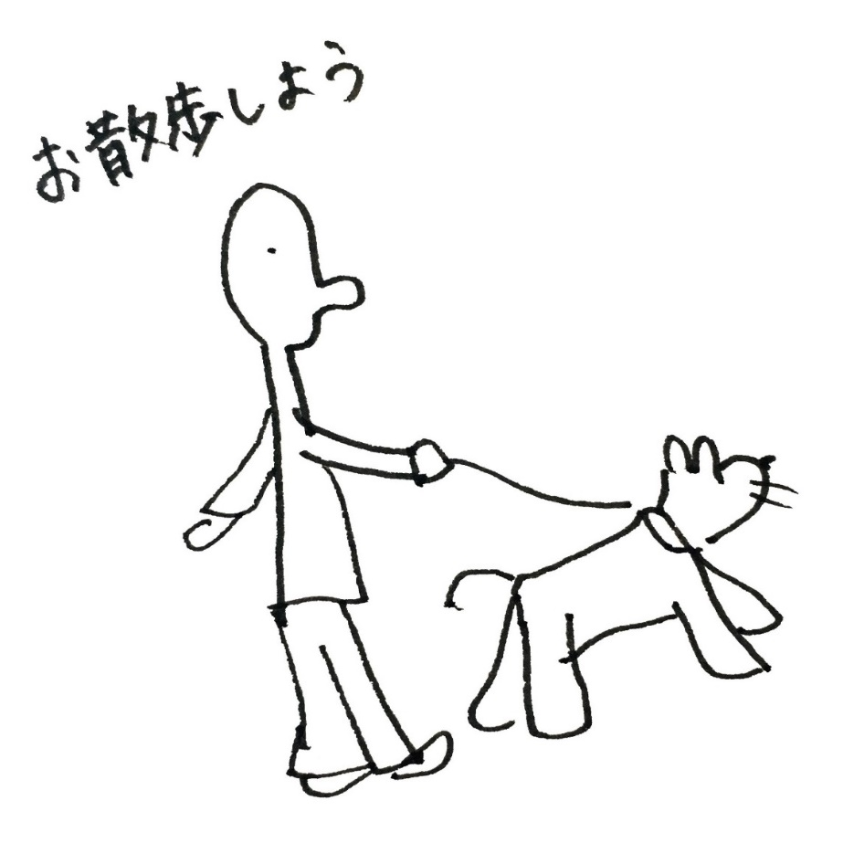
自分の安全や健康のために必要なことを
自ら選択してみましょう
自分のやりたいことに時間を使えていますか？
気分転換のためなどに何か特別にやっていることはありますか？
第２の“感染症〟にふりまわされないために
自分を支える力を高める
Notes:
そして、自分自身が自分自身であり続けるために、何ができているか振り返ってみましょう。
・ウイルスに関する情報にさらされるのを制限し、距離を置く時間を作る。
・いつもの生活習慣やペースを保つ。
・心地よい環境を整える。
・今自分ができていることを認める。
・今の状況だからこそできることに取り組んでみる。
・安心できる相手とつながる。

Slide 16
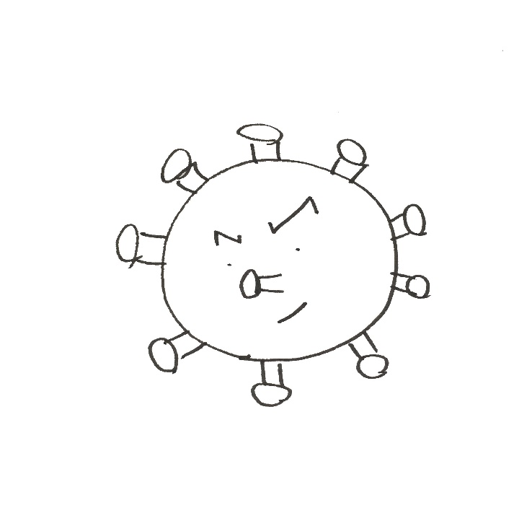
あなただったらどうしますか？
ＳＮＳを見ていると、
「拡散希望！●●病院の医師です。
××を飲むと、感染症が治ります！」
という投稿が流れてきた時。
第３の“感染症〟を
ふせぐために
※実際に日本赤十字社でも事例がありました。
確かな情報かどうかはホームページを見たり、
情報元を調べるなど、慎重に確かめる必要があります。
Notes:
あなただったらどうしますか？確かな情報が多くの人に伝わるための行動をしましょう。
・拡散するべきかどうか、情報元を調べるようにしましょう。
・不確かな情報は発信しないようにしましょう。
※また、実際に日本赤十字社でも事例がありました。
確かな情報かどうかはホームページを見たり、情報元を調べるなど、慎重に確かめる必要があります。

Slide 17
あなたはどういう気持ちになりますか？
親友のお母さんは看護師さんで、病院で一生懸命働いています。ある友達がその親友に、「コロナがうつるからこっちこないで」と言っていた時
第３の“感染症〟を
ふせぐために
Notes:
どういう気持ちになりますか？想像力を膨らませて、このような発言が生まれないような環境を作っていきましょう。
・差別的な発言に対してNOという勇気を持ちましょう
・感染を拡大しないようにそれぞれの立場で頑張っている人々に敬意を払いましょう。

Slide 18
あなたの周りで、「第３の感染症」が流行しているような例はありますか？
どのように対応すればいいでしょうか？
第３の“感染症〟を
ふせぐために
Notes:
実際の事例があれば、その事例についてどのように対応すればいいか考えてみましょう。

Slide 19
この事態に対応しているすべての方々をねぎらい、敬意を払いましょう。
小さな子どものいる家庭
高齢者
治療を受けている人とその家族
自宅待機している人
医療従事者
日常生活を送って社会を支えている人
みなさんそれぞれの場所で感染を拡大しないように頑張っています。
第３の“感染症〟を
ふせぐために

Slide 20
あなたが今できることは
何ですか？

Slide 21
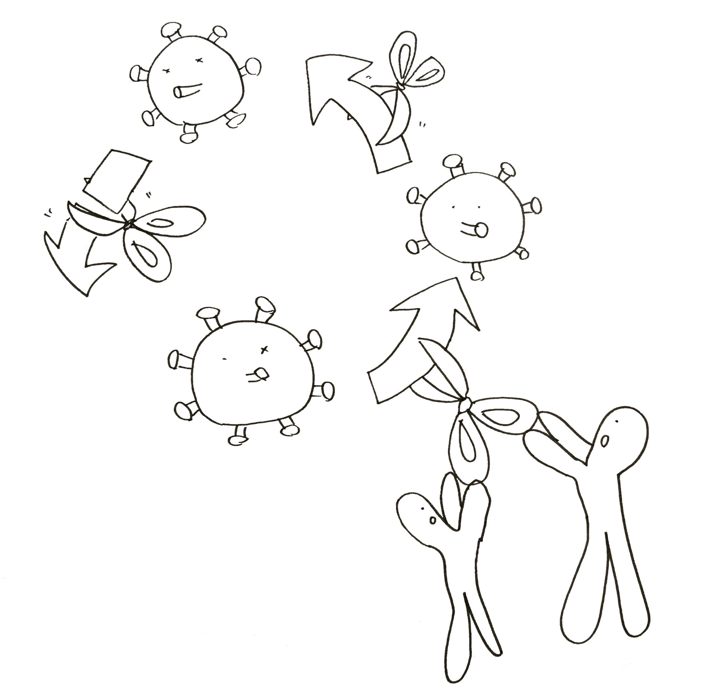
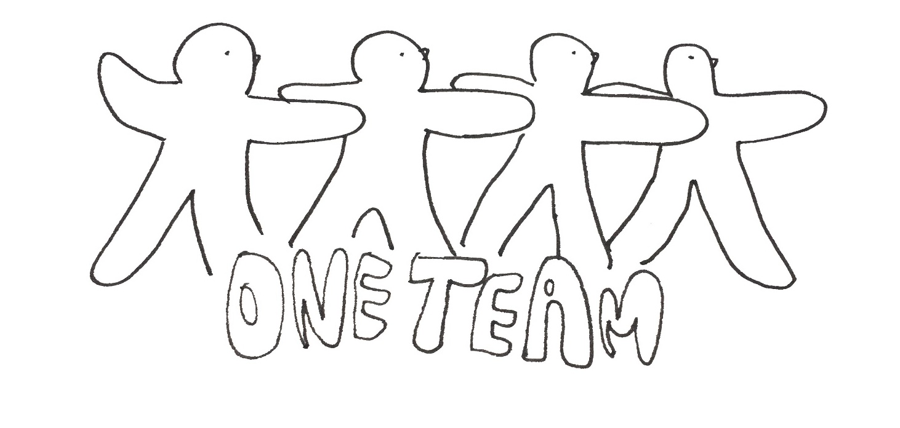
第１（病気）
このように、新型コロナウイルスは、３つの“感染症〟という顔を持って、私たちの生活に影響を及ぼします。
このウイルスとの戦いは、長期戦になるかも しれません。
それぞれの立場でできることを行い、 みんなが一つになって負のスパイラルを 断ち切りましょう！
まとめ
第３（差別）
３つの“感染症〟をみんなで
乗り越えていくために
第２（不安）

